Slide 1
Minimalna Lokalna Aloakacija Registara
Aleksandar Urošević
Univerzitet u Beogradu Matematički fakultet

Slide 2
Alokacija Registara
Bitno za kompilatore
Optimizacija izvršnog koda

Slide 3
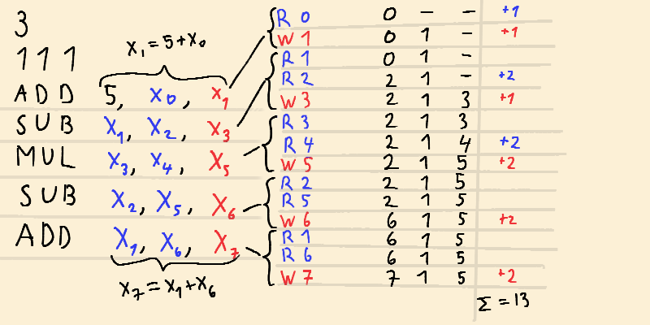
Primer formiranja rešenja

Slide 4
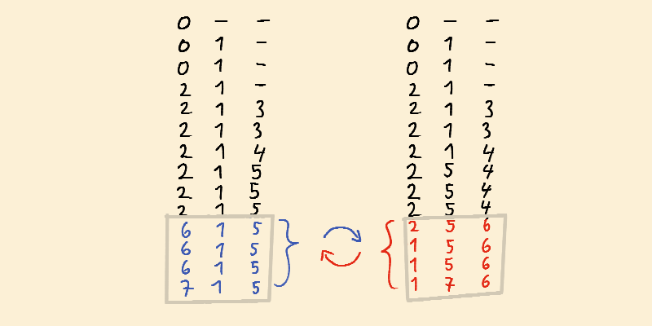
Ukrštajne

Slide 5
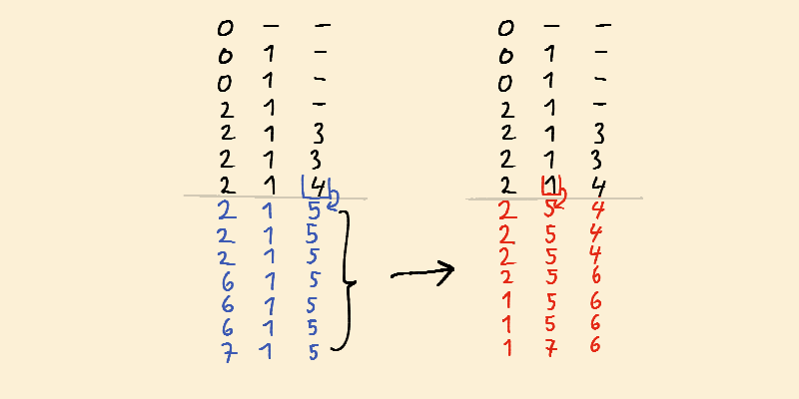
Mutacija

